Slide 1
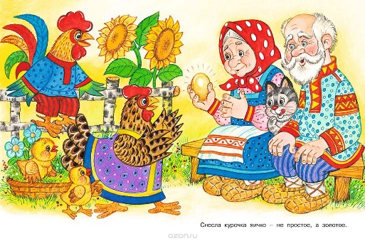
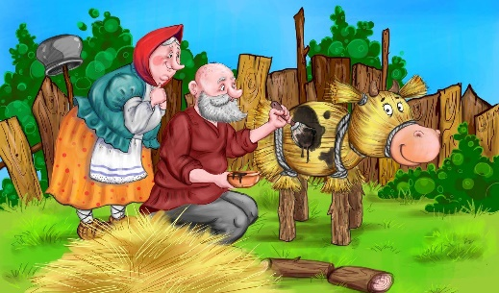
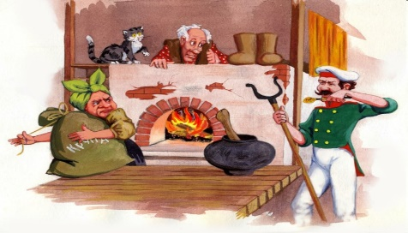
Народные сказки Костромского края. «Чье мастерство мудренее», «Звон».
МОУ Попадьинская основная общеобразовательная школа
Яковлева Ирина Орновна
учитель русского языка и литературы

Slide 2



Slide 3
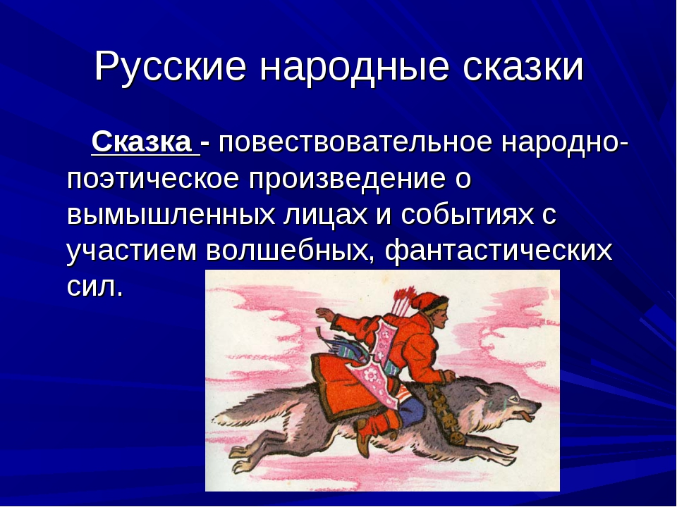
сказка1

Slide 4
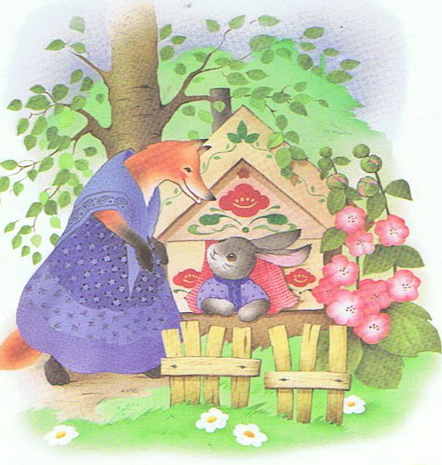
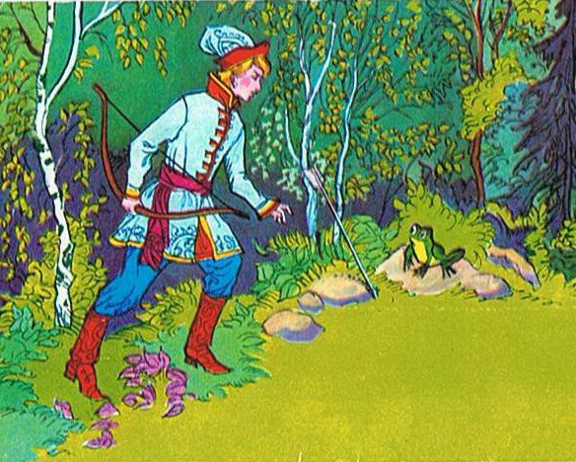

Фольклорные сказки делятся на следующие жанры:
сказки о животных бытовые сказки волшебные сказки

Slide 5
Сказки о животных
Основными действующими героями будут животные,
они разговаривают, совершают добрые или плохие поступки,
ведут себя как люди.
Большая часть этих сказок
содержит комичную
составляющую, когда
один из героев обманывает
или шутит над другим героем.

Slide 6
Волшебные сказки
волшебные сказки обычно по структуре более сложные, чем сказки о животных. Здесь главными героями
в основном являются люди,
животные выступают обычно только,
как помощники (Серый волк,
богатырский конь). Здесь
действуют семь персонажей:
герой, ложный герой,
враг или вредитель,
даритель, помощник,
отправитель, царевна (или ее родственники).

Slide 7
Бытовые сказки
бытовые сказки, герои таких сказок обычные люди: крестьянин,
солдат, наемный работник,
они борются за справедливость с
вышестоящими,
иногда с нечистой силой (черт) и
побеждает благодаря
смекалке, хитрости и храбрости.

Slide 8
Общие признаки фольклорной сказки
Особенности композиции (присказка, зачин, концовка
Простонародные слова и выражения.
Троекратные повторения
Особая интонация (сказывания).
Художественные средства: постоянные эпитеты, повторы.

Slide 9
Какие вы знаете Костромские сказки?
Какую цель поставим на уроке?
Познакомиться с народными сказками Костромского края.
-Какие задачи?
-С какой целью народ, отрываясь от тяжелых будней создавал эти сказки?
-Как отразилась народная мудрость в этих сказках?
-Какие человеческие пороки, недостатки, или, наоборот, достоинства отражены в этих сказках?

Slide 10
«Чье мастерство мудренее?» сюжет
1.Чтение сказки вслух.
2.Словарная работа
мудрёнее или мудренее
3.«Вымысел в бытовой сказке заключается в том,
что персонажи попадают в невероятные ситуации и совершают необычные,
смешные поступки, их качества сильно преувеличиваются».

Slide 11

физкультминутка

Slide 12
«Чье мастерство мудренее?» композиция
«Зачин (введение в бытовую ситуацию) – развитие событий
(нереальные ситуации и невероятные поступки персонажей)
Кульминация (неожиданный поворот сюжета)
развязка – концовка (мудрость сказки, торжество справедливости)».

Slide 13

Спасибо за урок

